Slide 1
MyBatis

Slide 2




MyBatis
什么是MyBatis？
MyBatis 是一款优秀的持久层框架，用于简化 JDBC 开发
MyBatis 本是 Apache 的一个开源项目iBatis, 2010年这个项目由apache software foundation 迁移到了google code，并且改名为MyBatis 。2013年11月迁移到Github
官网：https://mybatis.org/mybatis-3/zh/index.html
持久层
负责将数据到保存到数据库的那一层代码
JavaEE三层架构：表现层、业务层、持久层
框架
框架就是一个半成品软件，是一套可重用的、通用的、软件基础代码模型
在框架的基础之上构建软件编写更加高效、规范、通用、可扩展

Slide 3
MyBatis
//1. 注册驱动 Class.forName(“com.mysql.jdbc.Driver”); //2. 获取Connection连接 String url = “jdbc:mysql:///db1?useSSL=false”; String uname = “root”; String pwd = “1234”; Connection conn = DriverManager.getConnection(url, uname, pwd); // 接收输入的查询条件 String gender = “男”; // 定义sql String sql = “select * from tb_user where gender = ?”; // 获取pstmt对象 PreparedStatement pstmt = conn.prepareStatement(sql); // 设置？的值 pstmt.setString(1,gender); // 执行sql ResultSet rs = pstmt.executeQuery(); // 遍历Result，获取数据 User user = null; ArrayList<User> users = new ArrayList<>(); while (rs.next()){ //获取数据 int id = rs.getInt(“id”); String username = rs.getString(“username”); String password = rs.getString(“password”); //创建对象，设置属性值 user = new User(); user.setId(id); user.setUsername(username); user.setPassword(password); user.setGender(gender); //装入集合 users.add(user); }
JDBC 缺点
硬编码
注册驱动，获取连接
SQL 语句
操作繁琐
手动设置参数
手动封装结果集

Slide 4
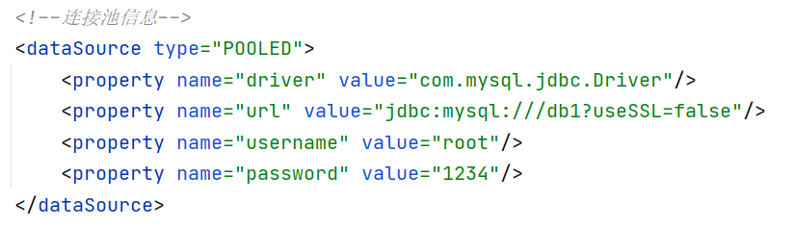
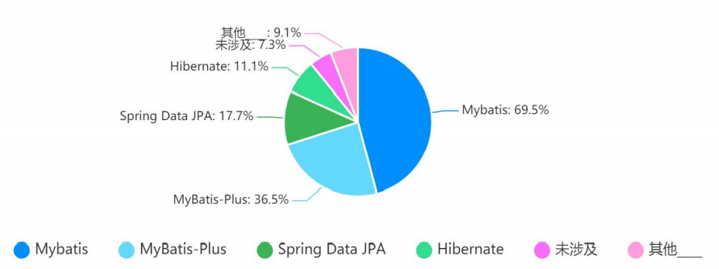
MyBatis
MyBatis 简化
//1. 注册驱动 Class.forName(“com.mysql.jdbc.Driver”); //2. 获取Connection连接 String url = “jdbc:mysql:///db1?useSSL=false”; String uname = “root”; String pwd = “1234”; Connection conn = DriverManager.getConnection(url, uname, pwd); // 接收输入的查询条件 String gender = “男”; // 定义sql String sql = “select * from tb_user where gender = ?”; // 获取pstmt对象 PreparedStatement pstmt = conn.prepareStatement(sql); // 设置？的值 pstmt.setString(1,gender); // 执行sql ResultSet rs = pstmt.executeQuery(); // 遍历Result，获取数据 User user = null; ArrayList<User> users = new ArrayList<>(); while (rs.next()){ //获取数据 int id = rs.getInt(“id”); String username = rs.getString(“username”); String password = rs.getString(“password”); //创建对象，设置属性值 user = new User(); user.setId(id); user.setUsername(username); user.setPassword(password); user.setGender(gender); //装入集合 users.add(user); }
硬编码
注册驱动，获取连接
SQL 语句
操作繁琐
手动设置参数
手动封装结果集
配置文件
自动完成
MyBatis 免除了几乎所有的 JDBC 代码
以及设置参数和获取结果集的工作

Slide 5
MyBatis 快速入门
Mapper 代理开发
MyBatis 核心配置文件
配置文件完成增删改查
注解完成增删改查
动态 SQL

Slide 6
MyBatis 快速入门
Mapper 代理开发
MyBatis 核心配置文件
配置文件完成增删改查
注解完成增删改查
动态 SQL

Slide 7

MyBatis 快速入门
查询user表中所有数据
创建user表，添加数据
创建模块，导入坐标
编写 MyBatis 核心配置文件 -- > 替换连接信息 解决硬编码问题
编写 SQL 映射文件 --> 统一管理sql语句，解决硬编码问题
编码
定义POJO类
加载核心配置文件，获取 SqlSessionFactory 对象
获取 SqlSession 对象，执行 SQL 语句
释放资源

Slide 8
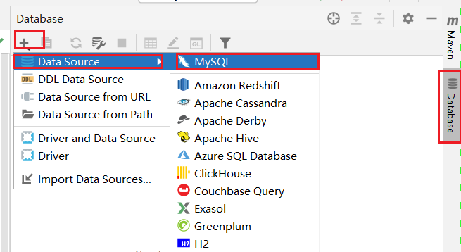
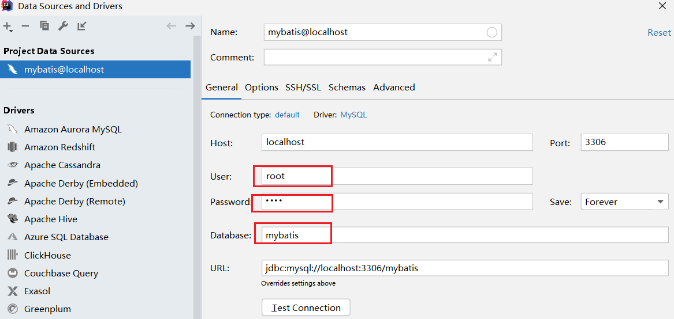
MyBatis
解决SQL映射文件的警告提示
产生原因：Idea和数据库没有建立连接，不识别表信息
解决方式：在Idea中配置MySQL数据库连接

Slide 9
MyBatis 快速入门
Mapper 代理开发
MyBatis 核心配置文件
配置文件完成增删改查
注解完成增删改查
动态 SQL

Slide 10

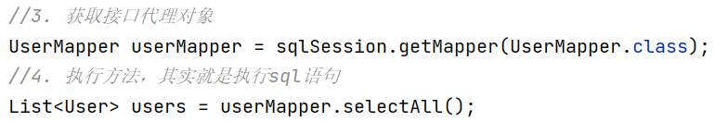
Mapper 代理开发
目的
解决原生方式中的硬编码
简化后期执行SQL

Slide 11
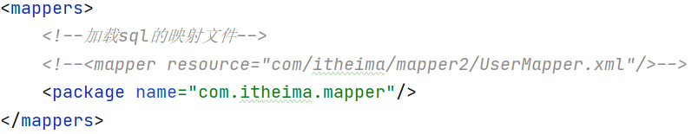
Mapper 代理开发
使用 Mapper 代理方式完成入门案例
定义与SQL映射文件同名的Mapper接口，并且将Mapper接口和SQL映射文件放置在同一目录下
设置SQL映射文件的namespace属性为Mapper接口全限定名
在 Mapper 接口中定义方法，方法名就是SQL映射文件中sql语句的id，并保持参数类型和返回值类型一致
编码
通过 SqlSession 的 getMapper方法获取 Mapper接口的代理对象
调用对应方法完成sql的执行
细节：如果Mapper接口名称和SQL映射文件名称相同，并在同一目录下，则可以使用包扫描的方式简化SQL映射文件的加载

Slide 12
MyBatis 快速入门
Mapper 代理开发
MyBatis 核心配置文件
配置文件完成增删改查
注解完成增删改查
动态 SQL

Slide 13
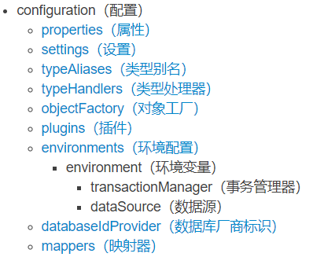
MyBatis 核心配置文件详解
MyBatis 核心配置文件的顶层结构如下：
类型别名（typeAliases）
<typeAliases > <package name="com.itheima.pojo"/> </typeAliases>
细节：配置各个标签时，需要遵守前后顺序

Slide 14
MyBatis 快速入门
Mapper 代理开发
MyBatis 核心配置文件
配置文件完成增删改查
注解完成增删改查
动态 SQL

Slide 15
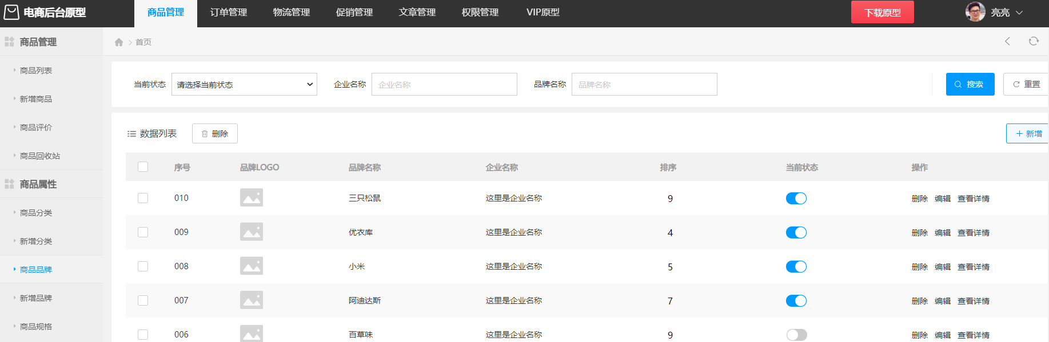
配置文件完成增删改查
完成品牌数据的增删改查操作
产品原型地址：
https://www.pmdaniu.com/storages/122645/74ccff58678d80583ea43a55547173eb-1818/start.html

Slide 16
配置文件完成增删改查
要完成的功能列表清单：
查询
查询所有数据
查看详情
条件查询
添加
修改
修改全部字段
修改动态字段
删除
删除一个
批量删除

Slide 17
配置文件完成增删改查
准备环境
数据库表 tb_brand
实体类 Brand
测试用例
安装 MyBatisX 插件

Slide 18
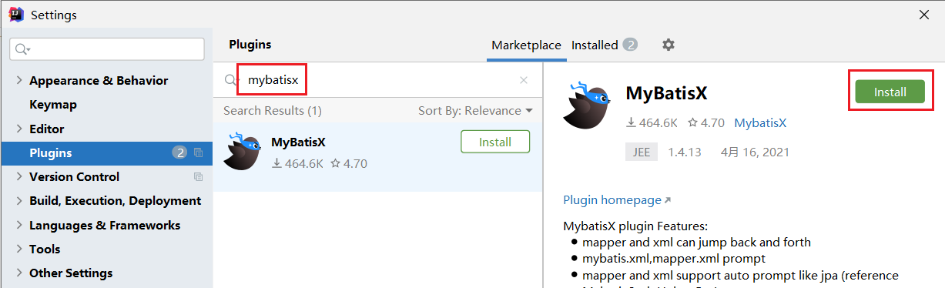
配置文件完成增删改查
MyBatisX 插件
MybatisX 是一款基于 IDEA 的快速开发插件，为效率而生。
主要功能：
XML 和 接口方法 相互跳转
根据接口方法生成 statement
安装：

Slide 19
配置文件完成增删改查
要完成的功能列表清单：
查询
查询所有数据
查看详情
条件查询
添加
修改
修改全部字段
修改动态字段
删除
删除一个
批量删除

Slide 20
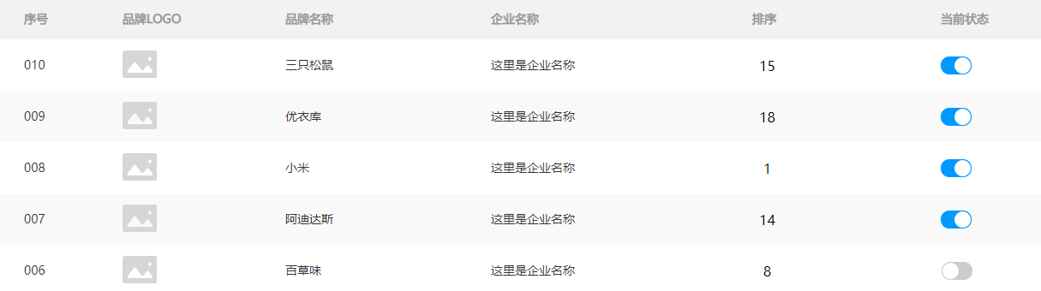
配置文件完成增删改查
查询-查询所有数据
编写接口方法： Mapper接口
参数：无
结果：List<Brand>
2. 编写 SQL语句： SQL映射文件：
3. 执行方法，测试
List<Brand> selectAll();
<select id="selectAll" resultType="brand"> select * from tb_brand; </select>

Slide 21
配置文件完成增删改查
MyBatis完成操作需要几步 ？
三步：编写接口方法--> 编写SQL --> 执行方法

Slide 22
配置文件完成增删改查
实体类属性名 和 数据库表列名 不一致，不能自动封装数据
1）起别名：在SQL语句中，对不一样的列名起别名，别名和实体类属性名一样
* 可以定义 <sql>片段，提升复用性
2）resultMap：定义<resultMap> 完成不一致的属性名和列名的映射

Slide 23
配置文件完成增删改查
要完成的功能列表清单：
查询
查询所有数据
查看详情
条件查询
添加
修改
修改全部字段
修改动态字段
删除
删除一个
批量删除

Slide 24
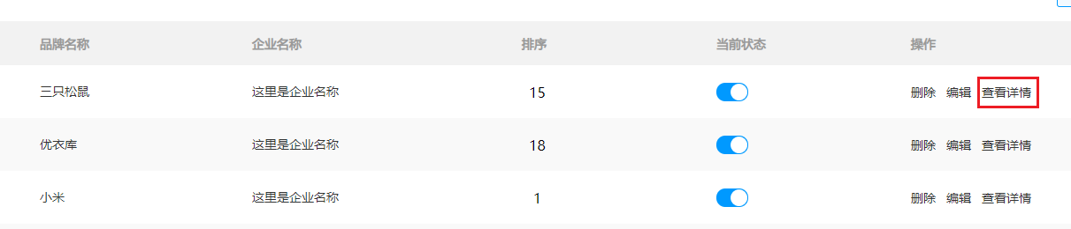
配置文件完成增删改查
查询-查看详情
编写接口方法： Mapper接口
参数：id
结果：Brand
2. 编写 SQL语句： SQL映射文件
3. 执行方法，测试
Brand selectById(int id);
<select id="selectById" parameterType="int" resultType="brand"> select * from tb_brand where id = #{id}; </select>

Slide 25
配置文件完成增删改查
1. 参数占位符： 1）#{}：执行SQL时，会将#{}占位符替换为?,将来自动设置参数值 2）${}：拼SQL。会存在SQL注入问题 3. 使用时机： * 参数传递，都使用#{} * 如果要对表名、列名进行动态设置，只能使用${}进行sql拼接。 2. parameterType：
* 用于设置参数类型，该参数可以省略
3. SQL 语句中特殊字符处理：
* 转义字符
* <![CDATA[ 内容 ]]>:CD提示

Slide 26
配置文件完成增删改查
要完成的功能列表清单：
查询
查询所有数据
查看详情
条件查询
添加
修改
修改全部字段
修改动态字段
删除
删除一个
批量删除

Slide 27
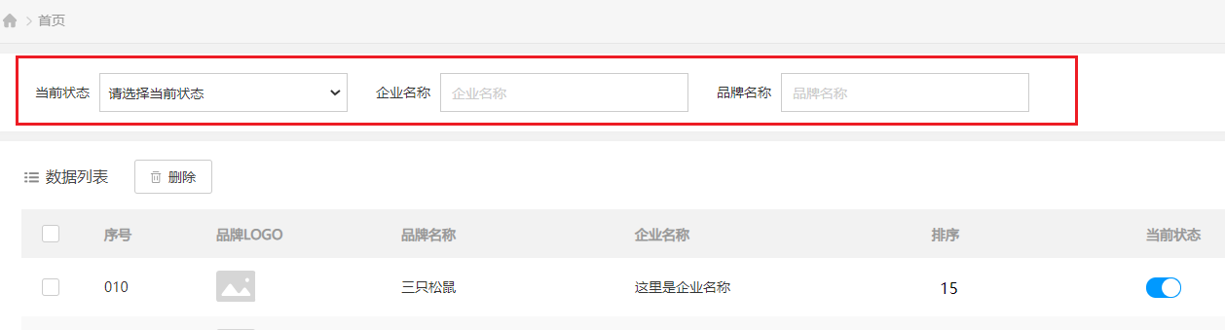
配置文件完成增删改查
查询-多条件查询
编写接口方法： Mapper接口
参数：所有查询条件
结果：List<Brand>
2. 编写 SQL语句： SQL映射文件
3. 执行方法，测试
List<Brand> selectByCondition(@Param("status")int status, @Param("companyName") String companyName, @Param("brandName") String brandName);
List<Brand> selectByCondition(Brand brand);
List<Brand> selectByCondition(Map map);
<select id="selectByCondition" resultMap="brandResultMap"> select * from tb_brand where status = #{status} and company_name like #{companyName} and brand_name like #{brandName} </select>

Slide 28
配置文件完成增删改查
SQL语句设置多个参数有几种方式？
1） 散装参数：需要使用@Param("SQL中的参数名称")
* 使用麻烦 2) 实体类封装参数 * 只需要保证SQL中的参数名 和 实体类属性名对应上，即可设置成功 3) map集合 * 只需要保证SQL中的参数名 和 map集合的键的名称对应上，即可设置成功

Slide 29
配置文件完成增删改查
用户输入条件时，是否所有条件都会填写？

Slide 30
配置文件完成增删改查
查询-多条件查询-动态条件
SQL语句会随着用户的输入或外部条件的变化而变化，我们称为 动态SQL
<select id="selectByCondition" resultMap="brandResultMap"> select * from tb_brand where
status = #{status} and company_name like #{companyName} and brand_name like #{brandName} </select>
MyBatis 对动态SQL有很强大的支撑：
if
choose (when, otherwise)
trim (where, set)
foreach

Slide 31
配置文件完成增删改查
动态SQL
if：用于判断参数是否有值，使用test属性进行条件判断
* 存在的问题：第一个条件不需要逻辑运算符
* 解决方案：
1) 使用恒等式让所有条件格式都一样
2) <where> 标签替换 where 关键字

Slide 32
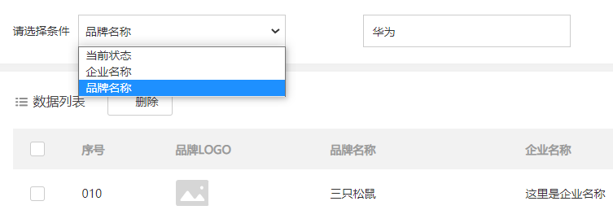
配置文件完成增删改查
查询-单条件查询-动态条件
从多个条件中选择一个
choose (when, otherwise)：选择，类似于Java 中的 switch 语句
<select id="selectByConditionSingle" resultMap="brandResultMap"> select * from tb_brand where <choose> <!--类似于switch--> <when test="status != null"> <!--类似于case--> status = #{status} </when> <when test="companyName != null and companyName !=''"> company_name like #{companyName} </when> <when test="brandName != null and brandName !='' "> brand_name like #{brandName} </when> <otherwise> <!--类似于default--> 1 = 1 </otherwise> </choose> </select>

Slide 33
配置文件完成增删改查
要完成的功能列表清单：
查询
查询所有数据
查看详情
条件查询
添加
修改
修改全部字段
修改动态字段
删除
删除一个
批量删除

Slide 34
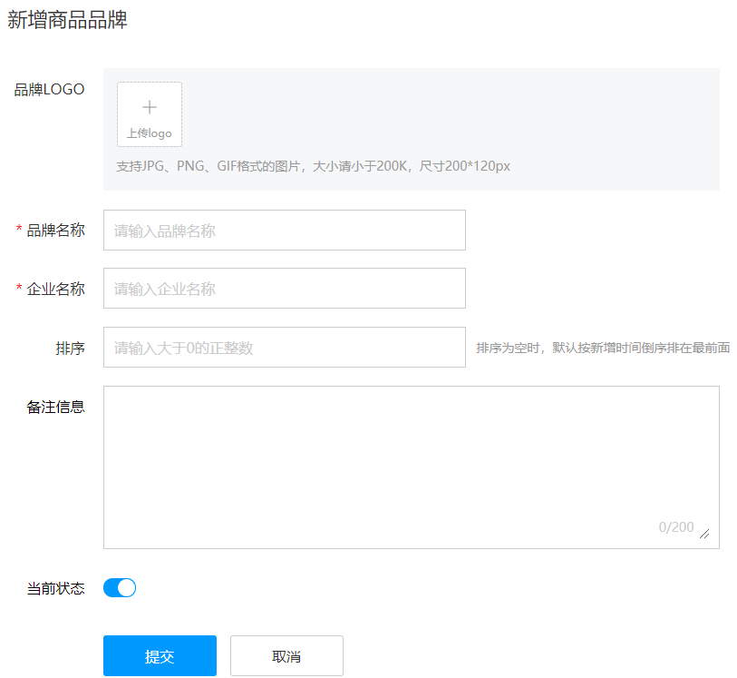
配置文件完成增删改查
添加
编写接口方法： Mapper接口
参数：除了id之外的所有数据
结果：void
编写 SQL语句： SQL映射文件
3. 执行方法，测试
void add(Brand brand);
<insert id="add"> insert into tb_brand (brand_name, company_name, ordered, description, status) values (#{brandName},#{companyName},#{ordered},#{description},#{status}); </insert>
MyBatis事务：
openSession()：默认开启事务，进行增删改操作后需要使用 sqlSession.commit(); 手动提交事务
openSession(true)：可以设置为自动提交事务（关闭事务）

Slide 35
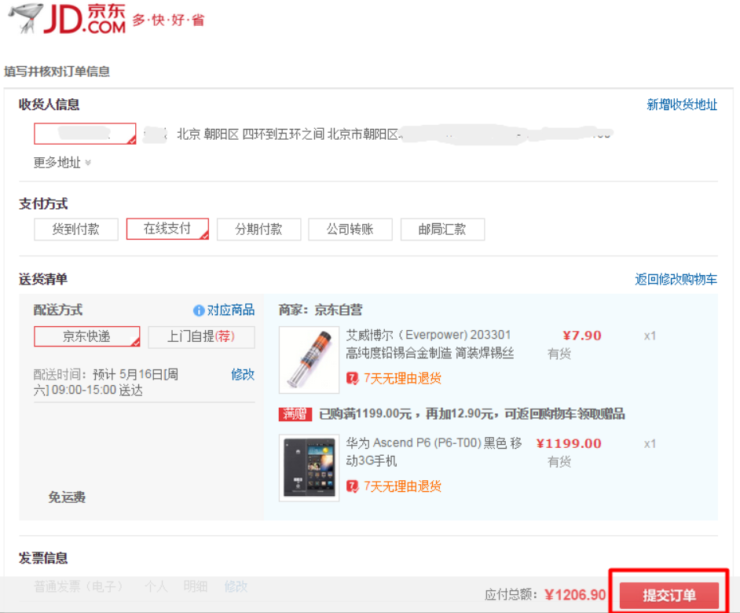
配置文件完成增删改查
添加 – 主键返回
在数据添加成功后，需要获取插入数据库数据的主键
比如：添加订单和订单项
添加订单
添加订单项，订单项中需要设置所属订单的id
订单 Order
<insert id="addOrder" useGeneratedKeys="true" keyProperty="id"> insert into tb_order (payment, payment_type, status) values (#{payment},#{paymentType},#{status}); </insert>
订单项
OrderItem
<insert id="addOrderItem" > insert into tb_order_item (goods_name, goods_price, count,order_id) values (#{goodsName},#{goodsPrice},#{count},#{orderId}); </insert>

Slide 36
配置文件完成增删改查
返回添加数据的主键
<insert useGeneratedKeys="true" keyProperty="id">

Slide 37
配置文件完成增删改查
要完成的功能列表清单：
查询
查询所有数据
查看详情
条件查询
添加
修改
修改全部字段
修改动态字段
删除
删除一个
批量删除

Slide 38
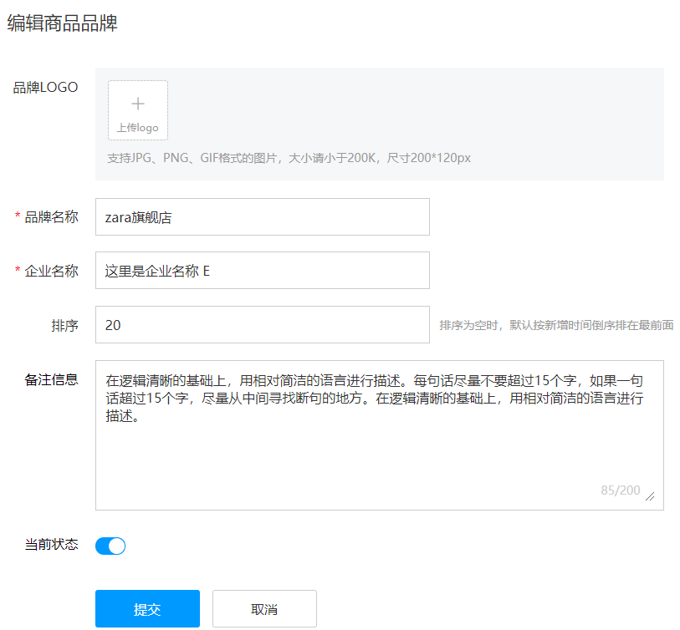
配置文件完成增删改查
修改 – 修改全部字段
编写接口方法： Mapper接口
参数：所有数据
结果：void
编写 SQL语句： SQL映射文件
3. 执行方法，测试
void update(Brand brand);
<update id="update"> update tb_brand set brand_name = #{brandName}, company_name = #{companyName}, ordered = #{ordered}, description = #{description}, status = #{status} where id = #{id}; </update>

Slide 39
配置文件完成增删改查
要完成的功能列表清单：
查询
查询所有数据
查看详情
条件查询
添加
修改
修改全部字段
修改动态字段
删除
删除一个
批量删除

Slide 40
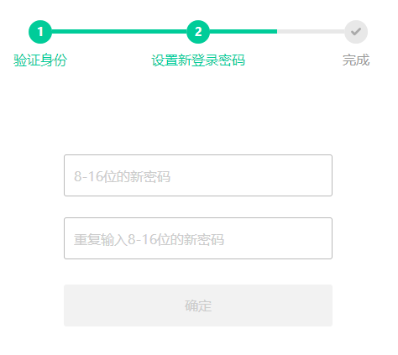
配置文件完成增删改查
修改 – 修改部分字段
<update id="update"> update tb_brand <set> <if test="brandName != null and brandName !='' "> brand_name = #{brandName}, </if> <if test="companyName != null and companyName !=''"> company_name = #{companyName}, </if> <if test="ordered != null"> ordered = #{ordered}, </if> <if test="description != null and description !=''"> description = #{description}, </if> <if test="status != null"> status = #{status}, </if> </set> where id = #{id}; </update>
编写接口方法： Mapper接口
参数：部分数据，封装到对象中
结果：void
编写 SQL语句： SQL映射文件
3. 执行方法，测试

Slide 41
配置文件完成增删改查
要完成的功能列表清单：
查询
查询所有数据
查看详情
条件查询
添加
修改
修改全部字段
修改动态字段
删除
删除一个
批量删除

Slide 42
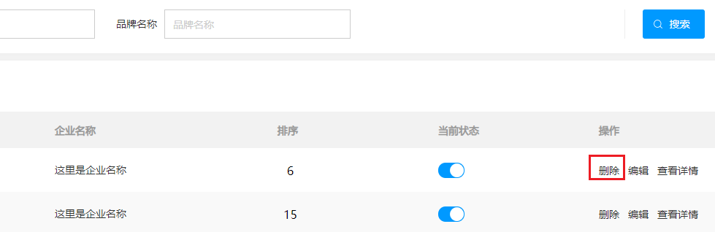
配置文件完成增删改查
删除一个
编写接口方法： Mapper接口
参数：id
结果：void
编写 SQL语句： SQL映射文件
执行方法，测试
void deleteById(@Param("id") int id);
<delete id="deleteById"> delete from tb_brand where id = #{id} </delete>

Slide 43
配置文件完成增删改查
要完成的功能列表清单：
查询
查询所有数据
查看详情
条件查询
添加
修改
修改全部字段
修改动态字段
删除
删除一个
批量删除

Slide 44
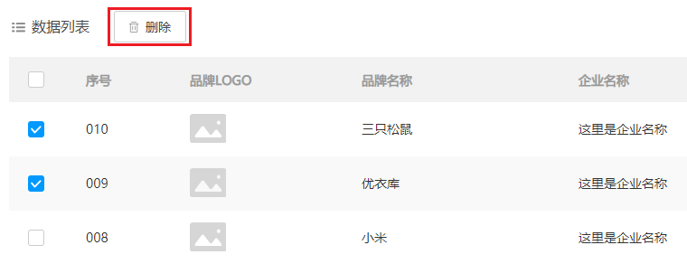
配置文件完成增删改查
批量删除
编写接口方法： Mapper接口
参数：id数组
结果：void
编写 SQL语句： SQL映射文件
执行方法，测试
void deleteByIds(@Param("ids") int[] ids);
<delete id="deleteByIds"> delete from tb_brand where id in <foreach collection="ids" item="id" separator="," open="(" close=")"> #{id} </foreach> </delete>

Slide 45
MyBatis 快速入门
Mapper 代理开发
MyBatis 核心配置文件
配置文件完成增删改查
注解完成增删改查
动态 SQL

Slide 46
注解完成增删改查
使用注解开发会比配置文件开发更加方便
@Select(value = "select * from tb_user where id = #{id}") public User select(int id);
查询：@Select
添加：@Insert
修改：@Update
删除：@Delete
提示：
注解完成简单功能
配置文件完成复杂功能

Slide 47
注解完成增删改查
查询
1. 参数设置
@Select(value = "select * from tb_user where id = #{id} and username = #{username}") public User select(@Param("id") int id, @Param("username") String username);
2. 结果集映射
@Select(value = "select * from tb_user where id = #{id} and username = #{username}") @ResultMap("userResultMap") public User select(@Param("id") int id, @Param("username") String username);

